Slide 1
Farblehre Teil IV
Aufbau

Slide 2
Zusammensetzung von Druckfarben
Tiefdruckfarben sind zusammengesetzt aus Farbmitteln, Bindekörpern, speziellen Zusätzen (Additiven) sowie einem Lösemittel oder Lösemittelgemisch.
Als Farbmittel kommen sogenannte basische Farbstoffe, lösliche Farbstoffe oder Pigmente in Frage. Aufgrund der Beständigkeitsansprüche werden heute überwiegend pigmentierte Tiefdruckfarben verwendet. Aus der Vielzahl der zur Verfügung stehenden Pigmente und Farbstoffe sind die günstigsten auszuwählen.
Dabei müssen die erforderlichen Echtheiten ebenso berücksichtigt werden, wie die Anwendbarkeit in Kombination mit den übrigen Druckfarbenbestandteilen, z.B. Bindekörpern, Zusätzen und Lösemitteln.

Slide 3
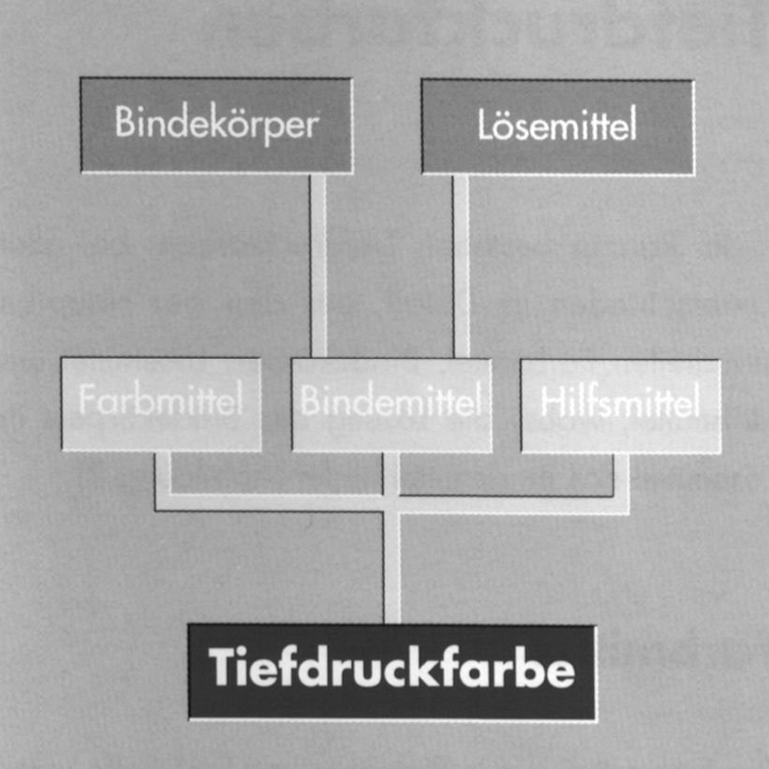
Komponenten der Druckfarbe
Im folgenden sollen diese drei Gruppen
    Farbmittel
    Bindekörper und
    Lösemittel
etwas eingehender besprochen werden.
Die Eigenschaften einer Tiefdruckfarbe werden in erster Linie durch die verwendeten Bindekörper und Additive bestimmt.

Slide 4
Bindekörper und Additive
Bei den Bindekörpern muss man unterscheiden zwischen Hauptbindekörpern und Zusätzen wie Weichmachern, Weichharzen, Wachsen, Gleitmitteln,... die zur Erreichung spezieller Eigenschaften erforderlich sind.
Die wichtigsten Bindekörper
1. Cellulosederivate: Nitrocellulose, Ethylcellulose, Celluloseacetobutyrat
oder Celluloseacetopropionat
2. Polyamidharze
3. Vinylpolymerisate: Polyvinylbutyral, Polyacrylate oder Polyvinylchlorid- Mischpolymerisate
4. verschiedene andere Bindekörper: Polyester, Polyurethane,
Ketonharze, Maleinate,...

Slide 5
Bindekörper und Additive
Es sollte nicht unerwähnt bleiben, dass die zur Zeit in Europa auf dem Markt angebotenen Produkte - Bindekörper, Harze, Weichmacher, Wachse und Spezialadditive - die Zahl von 10000 bei weitem überschreitet.
Die real in Druckfarben eingesetzten Produkte dürften bei ca. 1000 liegen.

Slide 6
Farbstoffe und Pigmente
Als Farbmittel in Tiefdruckfarben werden heute basische Farbstoffe, lösliche Farbstoffe, anorganische und organische Pigmente sowie Metallpigmente verwendet.
Hier verschaffen wir uns nun einen Überblick über die Herstellung und Verwendung von Farbstoffen und Pigmenten.

Slide 7
Farbstoffe (organische und anorganische)
Meist handelt es sich um basische Farbstoffe, die in alkoholischer Lösung, mit einem Fixiermittel versetzt, verdruckt werden. Trotz Verwendung eines solchen Fixiermittels sind die Echtheiten von Druckerzeugnissen, die mit solchen Farben hergestellt sind, nur sehr gering.
So ist weder eine Wasserechtheit noch eine Säure-, Alkali- oder Fettechtheit gegeben. Darüber hinaus haben diese Farbstoffe die unangenehme Eigenschaft, dass sie sehr stark zur Migration, das heißt Wanderung, neigen. Außerdem ist die Lichtechtheit dieser Farbstoffe sehr gering; langlebige Druckerzeugnisse, die darüber hinaus unter Umständen noch dem Tageslicht ausgesetzt sind, können mit diesen Farben nicht hergestellt werden.

Slide 8
Farbstoffe
Im Gegensatz zu den Echtheiten ist die Verdruckbarkeit dieser Farben ausgezeichnet; außerdem lassen sich äußerst farbstarke und brillante Drucke erzielen.
Trotz dieser Vorteile ist jedoch aufgrund der stetig wachsenden Ansprüche bei den Echtheiten und Beständigkeiten die Verwendung solcher Farben stark rückläufig.
Eine Sonderstellung nehmen hier Metall-Komplex-Farbstoffe ein, die in verschiedenen Spezialgebieten verwendet werden. Sie werden z.B. bei extremen Lasuren (aus Alufolie mit Gelbüberdruck Goldfolie erzeugen), bieten aber sonst preislich und von den Echtheiten keine Vorteile gegenüber Pigmenten.

Slide 9
Leuchtfarben
Unter Leuchtfarben sind Farben zu verstehen, welche die Erscheinung der Fluoreszenz zeigen.
Fluoreszieren bedeutet aber nichts anderes als das Aussenden von umgewandeltem Licht. Bei Auffall von Licht, das genügend kurzweIlige Strahlung (UV-Strahlung) enthält, wird diese für das Auge unsichtbare Strahlung durch den Farbstoff in sichtbares Licht umgewandelt.
Der Leuchteffekt hält nur solange vor, wie auch die Bestrahlung dauert. Die Echtheiten dieser Farben sind ebenfalls gering. Einsatzgebiet sind z.B. Waschmittelverpackungen (hier muss wegen der geringen Echtheiten überlackiert werden).

Slide 10
Pigmente
Pigmente sind unlösliche, organische oder anorganische, bunte oder unbunte Farbmittel. Sie kommen in der Natur vor (Zinnober, Ocker, Graphit, Terra di Siena) oder werden synthetisch erzeugt. Natürliche Pigmente haben bei der Druckfarbenherstellung im Tiefdruck keine Bedeutung. Hier kommen fast nur synthetisierte Pigmente zum Einsatz.
Pigmente haben gegenüber den Farbstoffen den Vorteil, dass mit ihnen wesentlich bessere Echtheiten in fast allen Bereichen erreicht werden können.
Synthetische anorganischen Pigmente werden folgendermaßen unterteilt:
weiße Pigmente,
Buntpigmente,
Ruße (Kohlenstoffpigmente),
metallische Pigmente.

Slide 11
Anorganische weiße Pigmente
Diese werden noch einmal gestaffelt in ihrer Deckkraft:
transparente: Siliziumdioxide, Aluminiumoxidhydrate
halbdeckende: Kalziumkarbonat, Magnesiumoxid, Bariumsulfat, Kaolin
deckende: Zinksulfid, Titandioxid
Die transparenten Weißpigmente werden oft auch zu den Füllstoffen gerechnet, die zu den Druckfarbenhilfsmitteln zählen.
Bei den anorganischen Weißpigmenten handelt es sich meist um relativ einfache Verbindungen (Oxide, Sulfide, Karbonate, Sulfate, Silikate) der Metalle Aluminium, Magnesium, Kalzium, Barium, Zink, Titan.
Das mit Abstand wichtigste Weißpigment überhaupt ist Titanweiß (Titandioxid), das in sehr großen Mengen, besonders im Verpackungsdruck, eingesetzt wird.

Slide 12
Anorganische Buntpigmente
Zu dieser Gruppe gehören zum Beispiel Chromgelb, Chromoxidgrün, bestimmte Molybdän- und Kadmiumpigmente.
Diese werden hier lediglich der Vollständigkeit halber erwähnt, in Druckfarben werden sie entweder schon lange nicht mehr eingesetzt oder wurden hier auch früher schon nicht benutzt.
Das einzige zu dieser Gruppe gehörende Pigment, welches in beachtlichen Mengen in Druckfarben verwendet wird, ist Miloriblau, ein komplexes, außerordentlich stabiles, und daher ungiftiges Eisenzyanid.

Slide 13
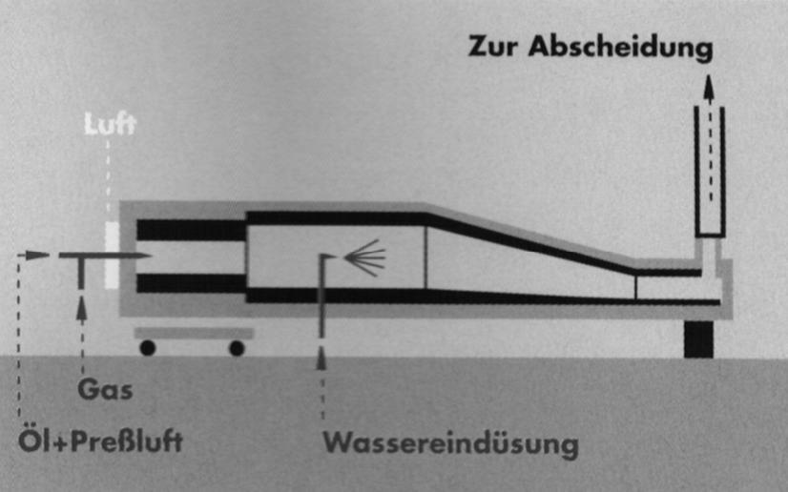
Kohlenstoffpigmente
Ruß besteht zu 90 bis 99 Prozent aus feinverteiltem Kohlenstoff und darüber hinaus einer Vielzahl organisch-chemischer Verbindungen. Er wird trotzdem üblicherweise zu den anorganischen Pigmenten gerechnet.
Technisch verwendete Ruße werden nach unterschiedlichen Verfahren synthetisch hergestellt und entstehen durch unvollständige Verbrennung von Öl oder Gas. Das wichtigste Verfahren, weil am häufigsten und am besten zu steuern ist das Furnace-Verfahren.
Ein Öl-Luftgemisch wird verbrannt und mit Wasser abgeschreckt. Dies findet in einem geschlossnen Reaktor statt (Furnace). Die dabei gewonnenen Teilchen variieren zwischen 10 und 80 µ. Sie können durch nachfolgende Filterung sortiert werden.

Slide 14
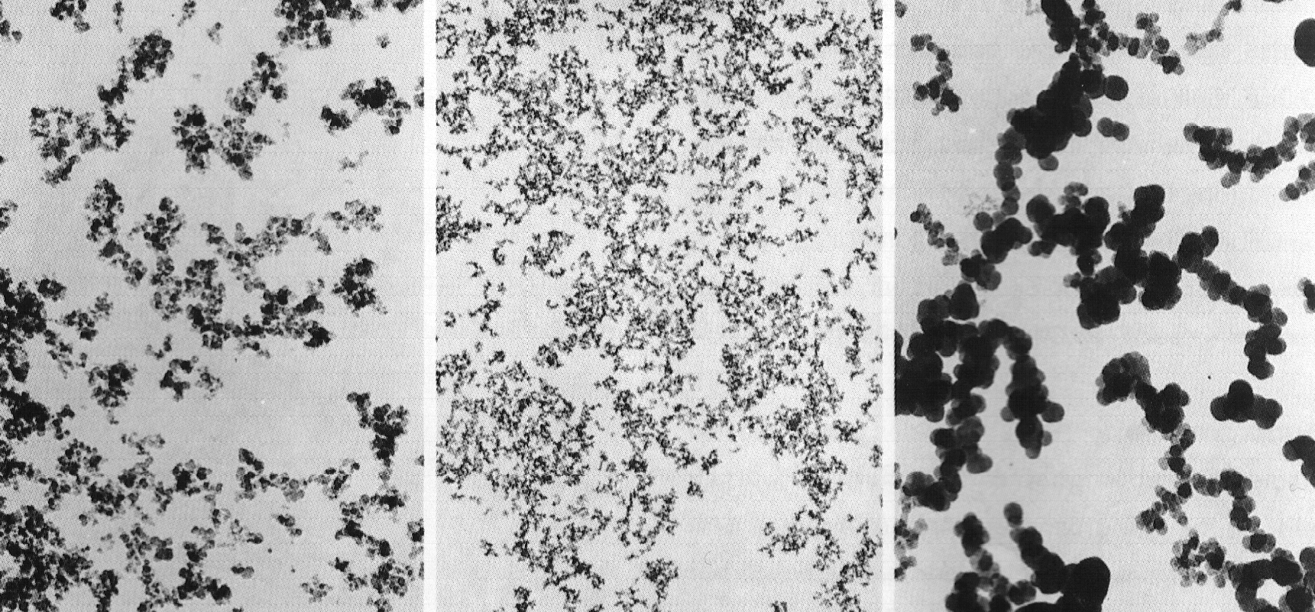
Kohlenstoffpigmente
Gasruß wird gewonnen, indem man über der Verbrennungsflamme einen gekühlten Zylinder rotieren lässt. Der entstandene Ruß setzt sich mit dem Kondenswasser am Zylinder ab und kann dann abgeschabt werden.
Da Ruß nicht rein schwarz sondern eher bräunlich ist, müssen schwarze Druckfarben meist mit Blau oder Rot geschönt werden, um ein neutrales schwarz zu erreichen.
A
B
C
Hier dargestellt sind verschiedene Rußarten (Vergrößerung 30.000:1)
Furnace-
Degussa-
Flammruß
Aufgrund der großen Oberfläche ist Ruß äußerst schwer zu dispergieren (1g kann mehrere 100m² Oberfläche haben).

Slide 15
Metallpigmente
Metallpigmente können Aluminium- und Bronzepulver sein, wobei die Bronzefarben nach Kupferanteil gestaffelt werden.
Bleichgold(rötlich): 90% Kupfer 10% Zink;
Rotbleichgold(gelblich): 85% Kupfer, 15% Zink;
Reichgold(grünlich): 70% Kupfer, 30% Zink

Slide 16
Organische Pigmente
Sie werden meist durch komplizierte chemische Synthesen hergestellt und nachher in einer Lösung ausgefällt und filtriert. Heute wird als Grundstoff Öl verwendet, früher Steinkohleteer.
Das durch filtrieren gewonnene Pigment wird dann im sogenannten Flush-Prozess meist zur Stammpaste weiterverarbeitet.
Stellvertretend einige Beispiele:
Gelb: Diarylgelb (Pigment Yellow 12)
Magenta: Rubintoner (Pigment Red 57)
Cyan: Phthalocyaninblau (Pigment Blue 15)

Slide 17
Organische Pigmente
Es ist wichtig zu wissen, dass die meisten organischen Pigmente mit einer Oberflächenbehandlung ausgerüstet und erst hierdurch für die Verwendung in Druckfarben geeignet sind.
Bei dieser Ausrüstung, dem sogenannten Coating, wird die Oberfläche der Pigmentteilchen mit einem Hilfsmittel belegt.
Das Coating beeinflusst in erheblichem Maße die Eigenschaften eines Pigments und der aus ihm hergestellten Druckfarbe (Fließverhalten, Echtheiten, Dispergierbarkeit in verschiedenen Bindemitteln, Farbton und Farbstärke)

Slide 18
Bindemittel
Es muss zwei Kriterien erfüllen:
Verankerung des Farbmittel auf der Oberfläche des Bedruckstoffes
Überführen des Farbmittels in eine verdruckbare Form (durch Lösen des Farbstoffes oder vollständiges Umhüllen des Pigmentes)
Meist handelt es sich um Makromoleküle (Eiweiße, Cellulose, PE, PP, PVC). Dies sind die eigentlichen Bindekörper.
Bindemittel ist ein Gemisch aus Bindekörpern und Lösemittel, jedoch wird der Bindekörper selbst meist auch Bindemittel genannt.

Slide 19
Naturharze
Bei den Bindemitteln wird unterschieden zwischen:
Naturharzen
halbsynthetischen Kunstharzen
vollsynthetischen Kunstharzen.
Naturharze wie Kolophonium, Dammar, Schellack oder Gilsonite (Naturasphalt) haben heute nur noch eine sehr geringe Bedeutung, da sie erheblichen Schwankungen unterworfen sind.

Slide 20
halbsynthetische Kunstharze
Sie entstehen durch die Umwandlung von Naturprodukten (nachwachsende Rohstoffe).
Ein Beispiel hierfür wäre die Nitrocellulose, welche durch chemische Reaktion mit Salpetersäure entsteht. Hier muss vorsichtig verfahren werden, da bei starker Nitrierung Schießbaumwolle entsteht (hochexplosiv, wird in Munition verwendet). Bei schwacher Nitrierung ist die Nitrocellulose nicht mehr so explosiv jedoch immer noch feuergefährlich.

Slide 21
vollsynthetische Kunstharze
Sie sind Produkte der Erdölchemie und werden wiederum in komplizierten chemischen Prozessen durch Synthese gewonnen:
Polykondensation (Polyester, Polyamide):
    Verknüpfung verschiedener Moleküle unter Abspaltung einer niedrigmolekularen Substanz (meist Wasser)
Polymerisation (Polystyrol, Polyvinylchlorid, Polyvinylacetat):
    Verknüpfung gleichartiger Moleküle ohne Abspaltung anderer Stoffe
Polyaddition (Epoxydharze, Polyuhrethan):
    ähnelt der Polymerisation jedoch mit verschiedenartigen Molekülen

Slide 22
Dispergieren
Während basische Farbstoffe und lösliche Metall-Komplex-Farbstoffe zur Herstellung einer Druckfarbe nur in den Lösemitteln der Druckfarbe gelöst werden und Metallpigmente in einem geeigneten Druckfarbenfirnis leicht eingerührt werden können, erfordert die Herstellung pigmentierter Druckfarben einen zusätzlichen Arbeitsgang, bei dem die Pigmentteilchen im Bindemittelsystem fein verteilt werden; man spricht vom ,,Dispergierprozess".
Dabei werden die Pigmentagglomerate zerkleinert und die einzelnen Pigmentteilchen mit Bindemittel belegt.
Die wichtigsten Einrichtungen zur Dispergierung seien hier genannt:
Dreiwalzenstühle, Kugelmühlen, Rührwerkskugelmühlen, Kneter, Dissolver, Trichtermühlen und Schnellmischer.

Slide 23



Dispergieren
Der Dispergiervorgang ist der entscheidende Schritt bei der Druckfarbenherstellung:
Die Pigmente müssen als kleinste Teilchen vorliegen, um mit der größtmöglichen Oberfläche zu erscheinen. Sollten sich Aggregate oder Agglomerate bilden, ist die reflektierende Oberfläche eines solchen kleiner, als die Summe der Oberflächen der einzelnen Pigmente.
einzelne Pigmentteilchen
Aggregate
Agglomerate

Slide 24
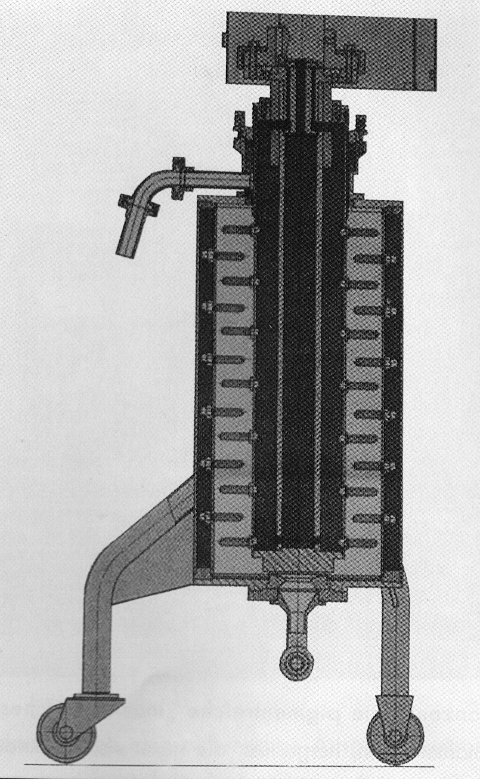
Kugelmühle
Die Rührwerkskugelmühle ist ein zylindrischer Metallbehälter, gefüllt mit Kugeln aus Stahl, Glas oder keramischem Material von 1,5 mm bis 3 mm Durchmesser. Ein Rührwerk lässt die Kugeln rotieren. Vordispergierte Farbe wird in den Behälter gepumpt, sie durchdringt ihn von unten nach oben und wird dabei von den rotierenden Kugeln zu einer homogenen Masse verrieben. Ein Sieb am Zylinderkopf hält die Kugeln zurück, während die angeriebene Farbe passieren kann.
Schnitt durch eine Rührwerkskugelmühle.

Slide 25
Lösemittel
Dies sind flüssige Verbindungen, die in der Lage sind andere Stoffe zu lösen, ohne sie chemisch zu verändern.
Sie müssen farblos sein, ohne Rückstände verdunsten, geruchsarm / -los, gering - oder besser noch - nicht giftig, chemisch beständig und leicht zu beschaffen sein.
Auf den folgenden Seiten werden nun einige wichtige physikalische Eigenschaften von Lösemitteln aufgezeigt.

Slide 26
Lösemittel:
Verdunstung
Lösemittel können nach ihren Siedebereichen eingeteilt werden:
Niedrig-Sieder: Siedebereich unter 100 0C
Mittel-Sieder: Siedebereich 100 bis 150 0C
Hoch-Sieder: Siedebereich über 150 0C
Mittelwerte von 5 Lösemitteln
    Lösemittel Verdunstungszeitmessungen Verdunstungszahl
    Ether 19,3 1,0
    Ethylacetat 56,0 2,9
    Ethanol 160,2 8,3
    Ethoxypropanol 637,0 33,0
Beispiel zur Berechnung der Verdunstungszahl:
Gemessene Verdunstungszeit von Ethanol 160,2 dividiert durch gemessene Verdunstungszeit von Ether 19,3 ergibt die Verdunstungszahl 8,3 für Ethanol.

Slide 27
Lösemittel:
Verdunstung
Nach den Verdunstungszeiten können Lösemittel in vier Gruppen eingeteilt werden:
leichtflüchtig - Verdunstungszahl bis 10
mittelflüchtig - Verdunstungszahl 10 bis 35
schwerflüchtig - Verdunstungszahl 35 bis 50
sehr schwerflüchtig - Verdunstungszahl über 50
    Lösemittel Siedepunkt Verdunstungszahl
    Ethanol 78,3C 8,3
    Ethylacetat 77°C 2,9
    Methylethylketon 80°C 2,9
    Isopropanol 82°C 11
    Isopropylacetat 89°C 4,2

Slide 28
Lösemittel:
Flammpunkt / Zündtemperatur
Alle in Tiefdruckfarben verwendeten Lösemittel, mit Ausnahme von Wasser, sind brennbar. Für den Verarbeiter von Tiefdruckfarben ist daher die Kenntnis von Flammpunkt und Zündtemperatur der verwendeten Druckfarben und Verdünnungen von großer Bedeutung.
Der Flammpunkt gibt die niedrigste Temperatur an, bei der es gelingt, ein Lösemitteldampf-Luft-Gemisch zu entzünden; er ist somit ein Maß für die Entflammbarkeit eines Lösemitteldampfes.
Als Zündtemperatur gilt die niedrigste Temperatur einer Oberfläche aus Glas, bei der durch Auftropfen einer brennbaren Flüssigkeit deren Selbstentzündung erreicht werden kann; sie ist also ein Maß für die Entflammbarkeit eines zündfähigen Dampf-Luft Gemisches ohne Fremdzündung.

Slide 29
Lösemittel:
Flammpunkt / Zündtemperatur
Lösemittel Siede- Verduns- MAK Flamm- Zünd-
bereich tungszahl Wert punkt temperatur
(°C) (Ether=1) (°C) (°C)
____________________________________________________________________________________________
Kohlenwasserstoffe
Benzin 80/110 80-110 3,3 n.f. ¹) -20 250
Benzin 100/140 100-140 7,0 n.f. ¹) -5 220
Cyclohexan 81 40 300 -18 260
Alkohole
Ethanol 78 8,3 500 +16 425
n-Propanol 97 16,0 n.g. ²) +23 405
iso-Propanol 82 11,0 200 +15 634
n-Butanol 118 33,0 100 +34 360

Slide 30
Lösemittel:
Flammpunkt / Zündtemperatur
Lösemittel Siede- Verduns- MAK Flamm- Zünd-
bereich tungszahl Wert punkt temperatur
(°C) (Ether=1) (°C) (°C)
____________________________________________________________________________________________
Glykolderivate
Ethoxypropanol
(1-Ethoxypropanol-2) 134 33,0 n.g. ²) +42 255
Propylenglykol
-Monomethylether
(1-Methoxypropanol-2) 123 25,0 100 +32 270
Methoxypropylacetat
(1-Methoxypropylacetat-2) 146 33,0 50 +44 315

Slide 31
Lösemittel:
Flammpunkt / Zündtemperatur
Lösemittel Siede- Verduns- MAK Flamm- Zünd-
bereich tungszahl Wert punkt temperatur
(°C) (Ether=1) (°C) (°C)
____________________________________________________________________________________________
Ester
Ethylacetat 77 2,9 400 -4 475
Isopropylacetat 88 4,2 200 +4 460
Ketone
Aceton 56 2,1 500 ³) -19 540
Methylketon 80 2,6 200 -14 505
Wasser 100 -/- -/- -/- -/-
¹) n.f. → nicht festgelegt ²) n.g. → nicht genannt ³) lt. MAK- und BAT-Werte-Liste 1993

Slide 32
Lösemittel
Hauptkriterien für die Verwendung bestimmter Lösemittel sind:
Verfügbarkeit
Umweltverträglichkeit
Gesundheitsschädlichkeit
Art des Produktes
Art des verwendeten Bindemittels/Pigmentes
Echtheitsanforderungen
Im Illustrationstiefdruck findet man als Lösemittel hauptsächlich Toluol, das sich einfach zurückgewinnen lässt.
Im Verpackungstiefdruck arbeitet man hauptsächlich mit Ethanol oder Ethylacetat.

Slide 33
Trocknung der Farbe
Dies geschieht im Bereich des Tiefdrucks hauptsächlich physikalisch durch Wegschlagen und/oder Verdunsten des Lösemittels.
Die heutigen Maschinengeschwindigkeiten von 50.000 Zylinderumdrehungen und mehr verlangen von Bindemittel und Lösemittel grundsätzlich eine schnelle Trocknung.
Während man im Verpackungstiefdruck die Trocknung hauptsächlich über das Lösemittel zu steuern versucht (wegen der vielen unterschiedlichen Bedruckstoffe), arbeitet man im Illustrationstiefdruck mehr über das Bindemittel oder auch spezielle Additive, da man (bis auf seltene Fälle) an Toluol als Lösemittel gebunden ist. So benötigt man für jede Variation eine maßgeschneiderte Lösung.

